Slide 1
答疑时间：
第8、10、12、14、16周二晚18:00-19:70，
新安324

Slide 2
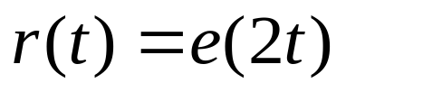
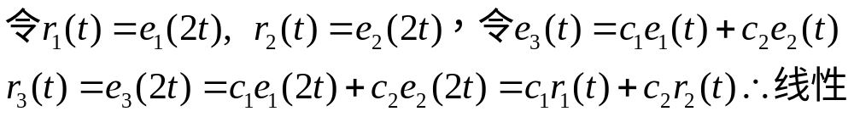
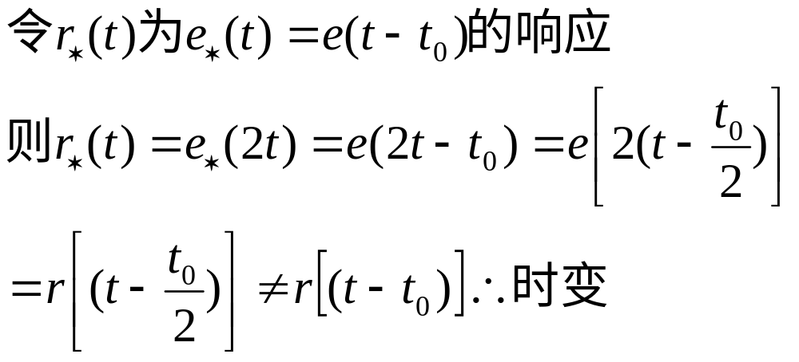
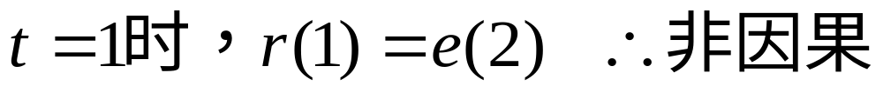
课堂测试：判别下列各系统是否是线性、时不变、因果
（1）
（2）
（3）

Slide 3
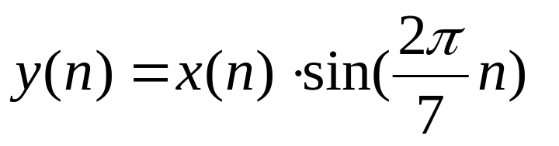
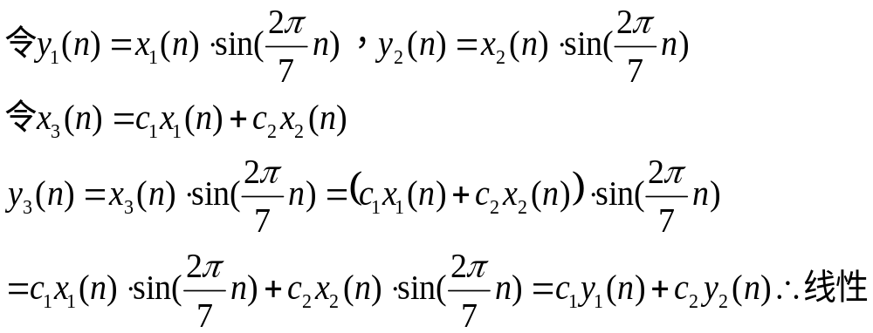
判别下列各系统是否是线性、时不变、因果
（1）

Slide 4
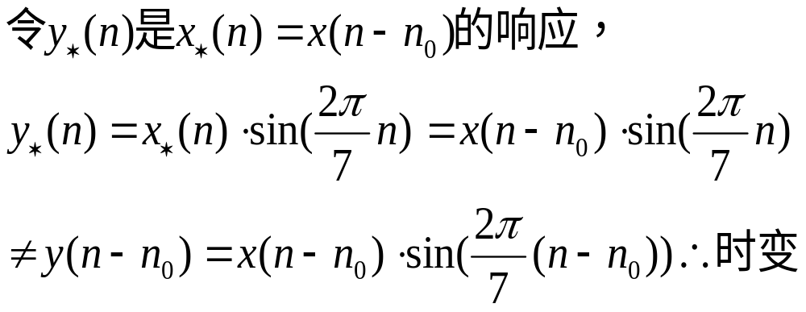
系统只和当前时刻系统输入有关，因此满足因果性。

Slide 5
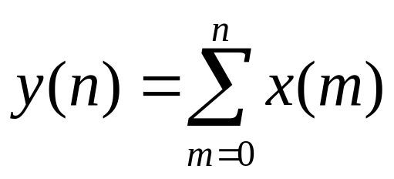
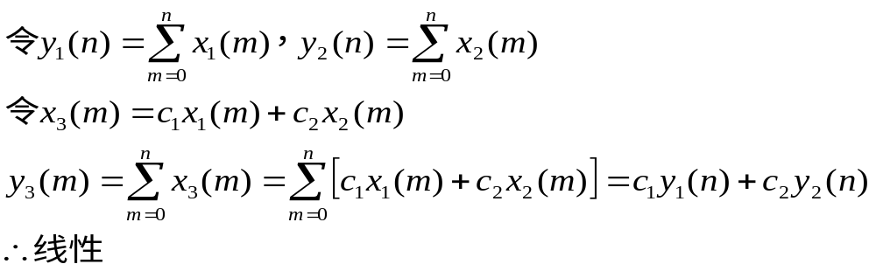
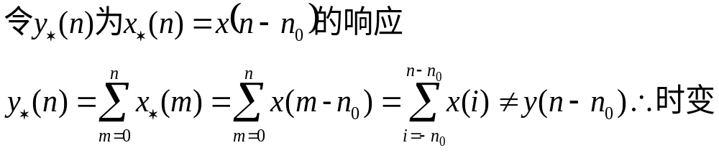
判别下列各系统是否是线性、时不变、因果
系统只和当前时刻以及过去时刻系统输入有关，因此满足因果性。

Slide 6
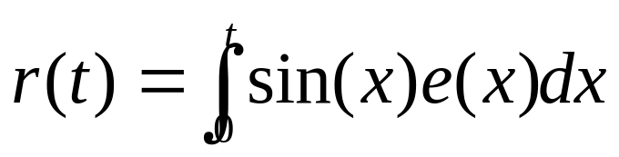
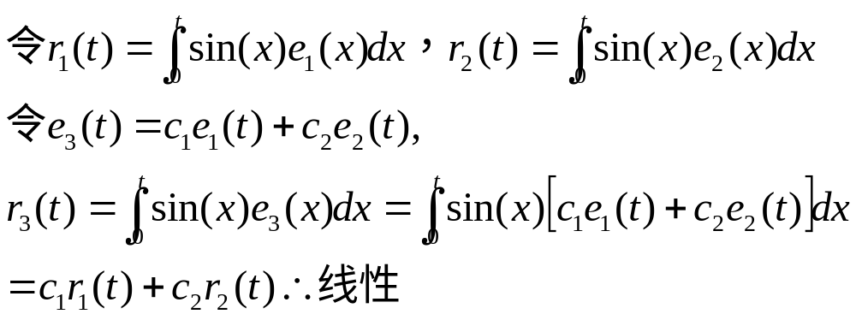
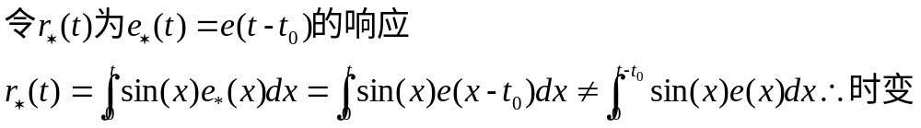
判别下列各系统是否是线性、时不变、因果
系统只和当前时刻及过去时刻系统输入有关，因此满足因果性。

Slide 7
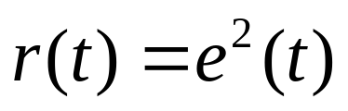
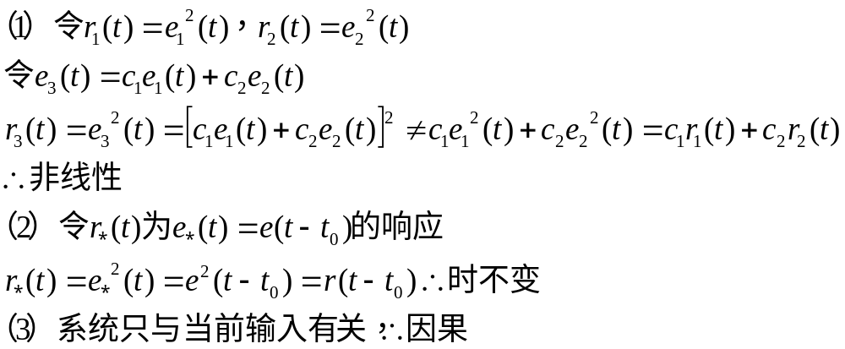
判别下列各系统是否是线性、时不变、因果

Slide 8
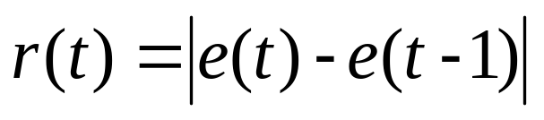
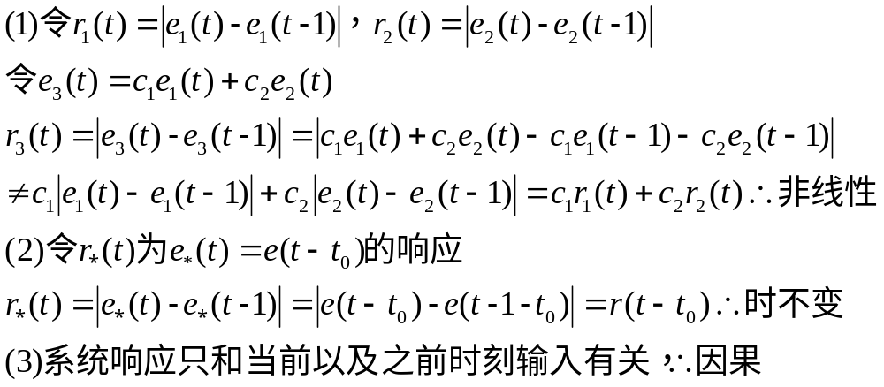
判别下列各系统是否是线性、时不变、因果

